Slide 1

只要选择了目标，不要再想太远；每天脚踏实地，风雨兼程，生命不息，战斗不止。
大学生职业发展与就业指导
讲师：***
第一章 认识高职教育

Slide 2
第一章 认识高职教育
第五章 就业政策与就业制度
第二章 学会自我探索
第六章 就业信息获取与筛选
课程大纲
第三章 客观认识职场
第七章 实施求职行动
第四章 制订职业生涯规划
第八章 维护就业权益

Slide 3
本章内容CONTENTS
1
2
3
认识
高等职业教育
湖南软件职业学院毕业生就业概况及特点
就业三证书

Slide 4
导入活动：画出你的鱼骨生命图
出生
现在
结束
过去影响你最大的5件事
今后最想做的3件事

Slide 5
导入活动：鱼骨生命图
☞ 思考
过去的事对你有怎样的影响？你对这些事情的看法怎样？
对现在的自己是否满意？哪些人或事促成了现在的你？
对未来的自己，你的预期是什么？如何成为那样的人？

Slide 6
01
认识高等职业教育

Slide 7
什么是大学？
你觉得，什么是大学？

Slide 8





什么是大学？

Slide 9
大学的含义
大学之大在于
大家
大学之大在于
大度
01
学富五车、具较高道德素养的知识分子
04
自由开放、兼容并包、积极进取的校园氛围
大学之大在于
大师
大学之大在于
典雅
02
精通某一学科领域专业知识的教授专家
05
崇尚科学、理性思考、诲而不倦的学习氛围
大学之大在于
大业
大学之大在于
风华正茂
03
办学条件充足的校园学习和生活环境
06
充满活力、积极向上、永不言弃的青年

Slide 10
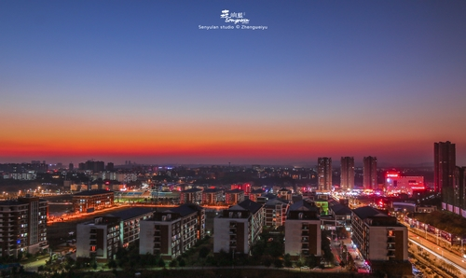
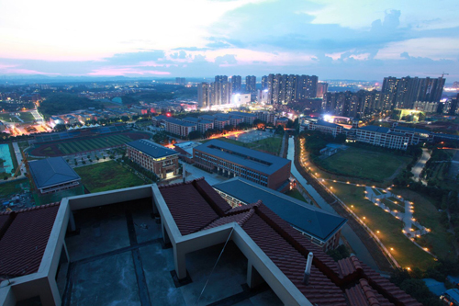
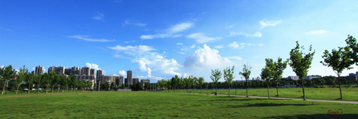
大学的含义
大学是知识的共同体、学术的共同体、思想的共同体、文化的共同体、道德的共同体。

Slide 11
大学的功能
大学
文化传播与知识交流的重要窗口
具有极强的
民族性
社会思想的
策源地
良好社会风气建设的前沿阵地

Slide 12

高等职业教育的定位
目标定位
培养德智体全面发展的，适应市场经济建设和社会发展需要的高级应用型技术人才。
职业定位
培养在就业方面有优势、在创业方面有能力、在继续教育有基础、在发展方面有空间的人。
能力定位
培养有实践技能、创业能力、创新精神的与市场经济相适应的高素质劳动者。

Slide 13
高职的人才培养模式
校企合作的实训基地
“双师”结构的教学团队
就业导向的专业结构体系
专业人才培养规范与课程质量标准
双证融通的课程体系
基于工作过程的系统化课程

Slide 14
高职高专毕业生就业优势分析
薪酬要求
相对较低
有实训和顶岗实习的机会
0 1
比较优势
踏实肯干的
就业态度
就业准备工作做得早
0 2
先发优势
专业对口
0 3
竞争优势
就业观念更实际
就业空间更广
技术应用能力较强

Slide 15
02
湖南软件职业学院毕业生就业概况及特点

Slide 16
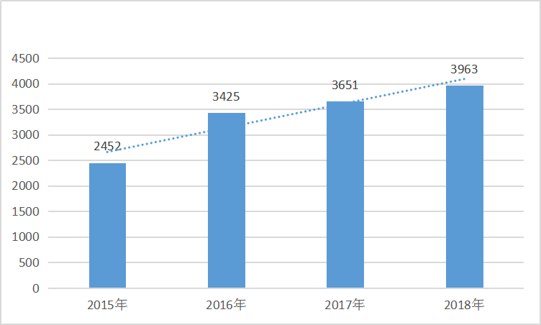
2015-2018届毕业生规模变化趋势

Slide 17
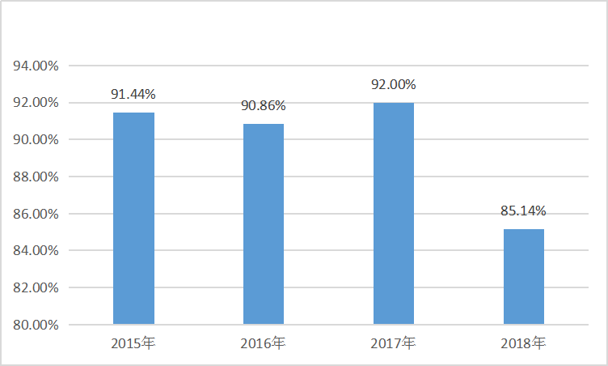
2015-2018届毕业生就业率变化趋势
2015-2018届毕业生初次就业率发展情况

Slide 18
近年来就业率较好的专业
2015届毕业生就业率专业排行TOP10
98.77％
97.30％
96.97％
95.58％
95.18％
91.40％
89.66％
89.45％
89.36％
89.13％
计算机
网络技术
广告设计
与制作
电子信息
工程技术
动漫设计
与制作
建筑工程
管理
计算机
应用技术
软件技术
会计
物流管理
电子商务

Slide 19
近年来就业率较好的专业
2016届毕业生就业率专业排行TOP10
100.00％
100.00％
100.00％
99.09％
97.44％
96.85％
96.83％
95.04％
93.75％
93.55％
动漫设计与制作（三维动画方向）
软件测试技术
室内
装饰设计
建筑工程管理
电子信息工程技术
酒店管理
电子商务
旅游管理
会计
商务英语

Slide 20
近年来就业率较好的专业
2017届毕业生就业率专业排行TOP10
100.00％
100.00％
100.00％
98.35％
97.22％
96.53％
95.24％
95.24％
94.32％
93.97％
动漫设计与制作（二维动画方向）
动漫设计与制作（三维动画方向）
电子信息工程技术（移动通信方向）
建筑工程管理（工程管理方向）
金融管理与实务
软件技术（.NET方向）
计算机
应用技术
会计
物流管理
旅游管理

Slide 21
近年来就业率较好的专业
2018届毕业生就业率专业排行TOP10
100.00％
97.14％
91.30％
90.63％
90.48％
88.89％
88.75％
88.49％
87.93％
87.50％
电子信息工程技术（移动通信方向）
计算机网络技术（网络安全与管理方向）
电子信息工程技术（智能电子技术方向）
建筑工程管理专业（工程管理方向）
动漫设计与制作（三维动画方向）
软件测试
技术
工程测量
与监理
工程测量
技术
广告设计与制作
动漫制作
技术

Slide 22

不同大类毕业生就业特点
你觉得自己将来会从事什么职业？
你了解过你所在专业的主要就业去向吗？

Slide 23


不同大类毕业生就业特点
电子信息类
软件工程师
运维工程师
适合当今技术发展的潮流，市场需求量大，就业前景十分广泛。
多数企业提供的薪酬范围在3000-6000元，少数企业可能达10000元甚至更多。
多数企业提供的薪酬在3500元到4000元之间。少数互联网企业或外企可能达5000元以上。

Slide 24

不同大类毕业生就业特点
财经商贸大类
促进经济发展
财经商贸在经济社会发展中起到的作用不容忽视
人才需求量大
各行各业都需要
就业空间广阔
可以胜任众多与财经类相关的岗位和领域

Slide 25

不同大类毕业生就业特点
建筑类专业
主要就业去向：各类建筑公司，房地产公司、监理公司和市政建设企业。
可以从事的岗位
施工
预算
资料
安全
质量检测
……

Slide 26




不同大类毕业生就业特点
设计类专业
学生专业能力和个人素养都较高
我校开设的相关专业
动漫制作技术
（省级特色专业）
数字媒体艺术设计
室内艺术设计
产品艺术设计
广告设计与制作

Slide 27
03
就业三证书

Slide 28
实习证书
实习完成后，通过企业的鉴定，可以获得实习证书。
在正式就业前，学生通过实习，可以了解职场，了解各类岗位的职责、工作内容等，探索个人职业目标和职业定位。
学校安排的企业顶岗实习
实习信息的获取
浏览企业网站和学校就业信息网
参加实习生招聘会

Slide 29
职业资格证书
职业资格证书制度是按照国家制定的职业标准或任职资格条件，通过政府认定的鉴定评价机构对从业者的技能水平或职业资格进行评价和鉴定，对合格者授予相应的国家职业资格证书。
职业资格证书可作为求职、就业的凭证和从事特定专业的法定注册凭证。

Slide 30


职业资格证书
增强大学生就业竞争力
提高大学生就业质量
适应人才市场的需要

Slide 31

毕业证书
具正式学籍的学生通过考核，在规定年限内学完全部课程，修满规定学分，德、智、体达到毕业要求的，发予毕业证书。
修完课程
修完教学计划中的公共基础课、专业理论课、实践课及选修课。
修满学分
按教学计划学完某门课程，考核及格，即获得该门课程学分。
成绩评定
英语及计算机水平；专业课的平均成绩和学分积累。

Slide 32


实践拓展：拟定“墓志铭”
姓名：
性别：
生年：
卒年：
享年 ：
一生最大理想与目标：
在不同年纪时的成就：
对社会、家庭或他人的贡献：
起点一句话定位：
三十岁一句话定位：
四十岁一句话定位：
五十岁一句话定位：
六十岁一句话定位：
七十岁一句话定位：

Slide 33
实践拓展：拟定“墓志铭”
☞ 思考
你感到哪些人的人生目标吸引你并值得尊重？
哪些人的成就是“真正”的成就？为什么？
你认为对社会或他人最有贡献者是谁？
假如你要替自己重写“墓志铭”，你会怎样写呢？

Slide 34


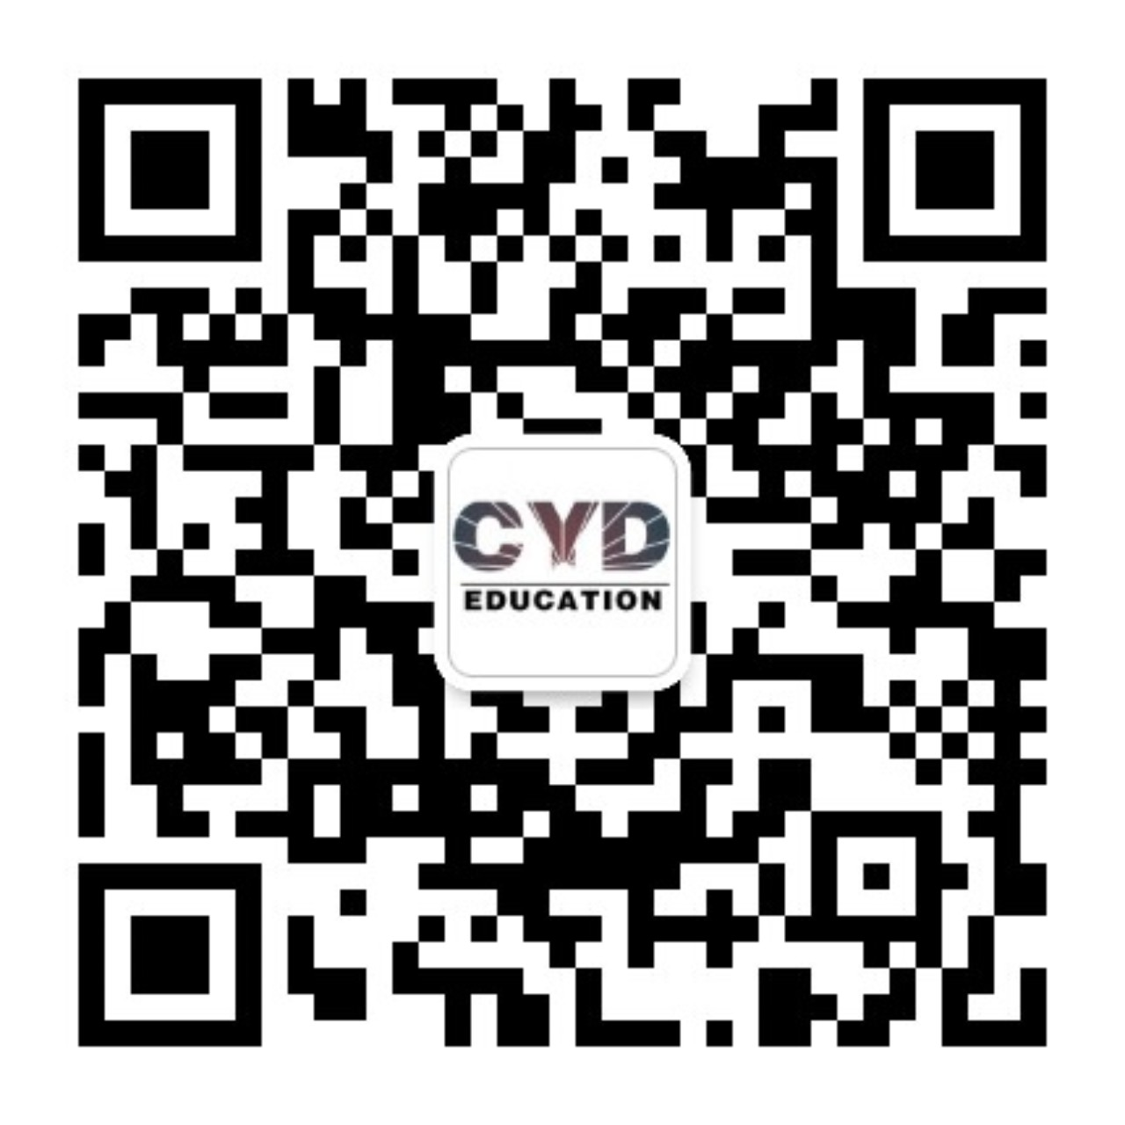

本课件为《大学生职业发展与就业指导》（主编：刘玉红）配套课件
@中青创想教育科技（北京）有限责任公司
教材信息：
出版社：科学出版社
书号：978-7-03-065545-5
版权说明：本课件内容仅供教学使用，严禁任何单位和个人以商业
为目的进行任何形式的复制与传播。
下载教学资源，请进QQ群 1070896700
关注最新文章，请关注微信公众号
微信：gxcjyfw QQ客服群

Slide 35
只要选择了目标，不要再想太远；每天脚踏实地，风雨兼程，生命不息，战斗不止。
感谢聆听，下节课见！
大学生职业发展与就业指导

